Slide 1
ГБОУ СОШ №4 п.г.т.Безенчук, структурное подразделение «детский сад «Ручеёк»
Я космонавтом быть хочу,
Я на ракете полечу
К планетам и далёким звёздам,
В загадочный, прекрасный космос.
Раскрою тайны я его,
Не испугаюсь ничего.
12 апреля в России отмечают День космонавтики в ознаменование первого космического полёта. В этот день в 1961 году на корабле «Восток» отправился в космос Юрий Гагарин, став космическим первопроходцем для всего человечества. В нашем детском саду прошла тематическая неделя, посвящённая Дню космонавтики. Воспитанники всех возрастных групп вместе с педагогами в течение недели знакомились с информацией о первом полете человека в космос и о космосе вообще.

Slide 2
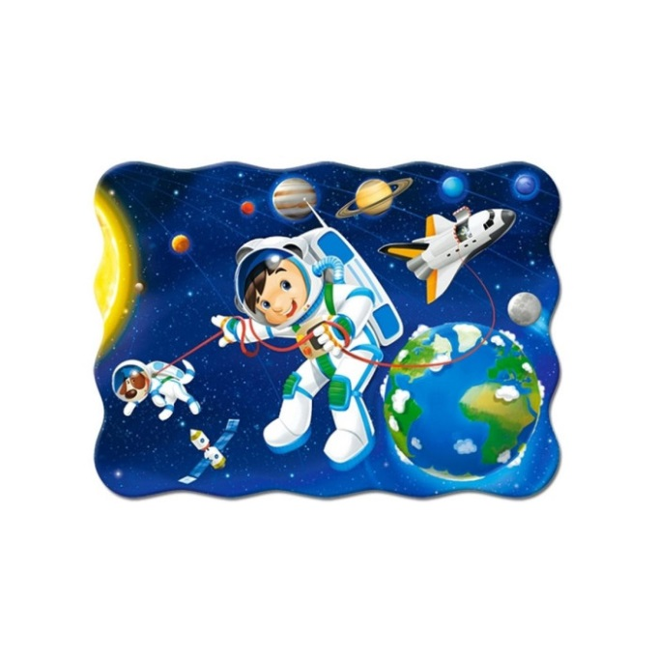

Slide 3
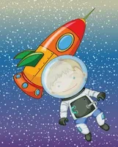

Slide 4
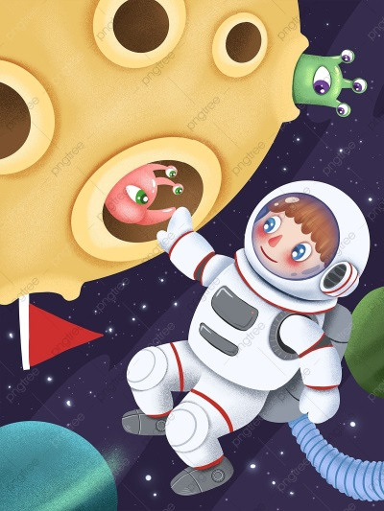

Slide 6
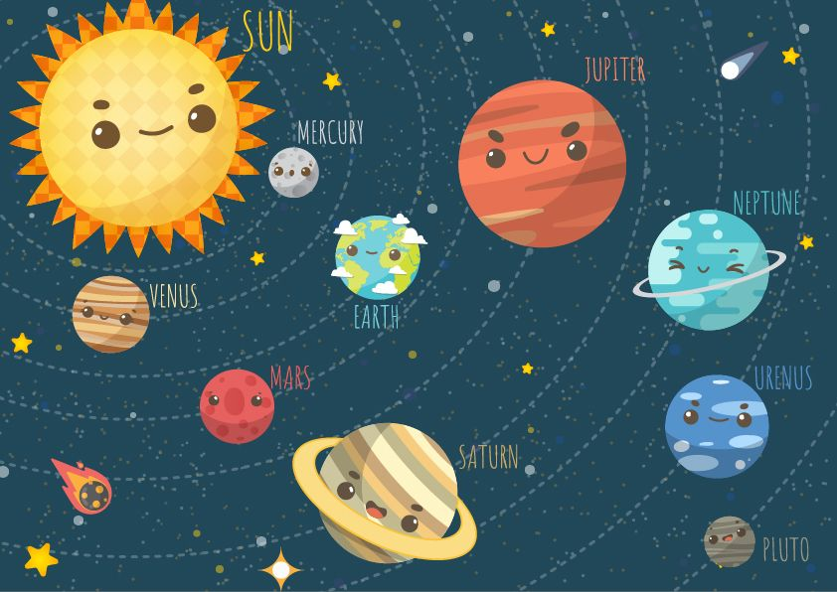

Slide 7
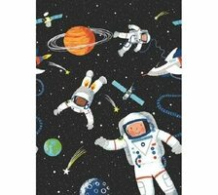
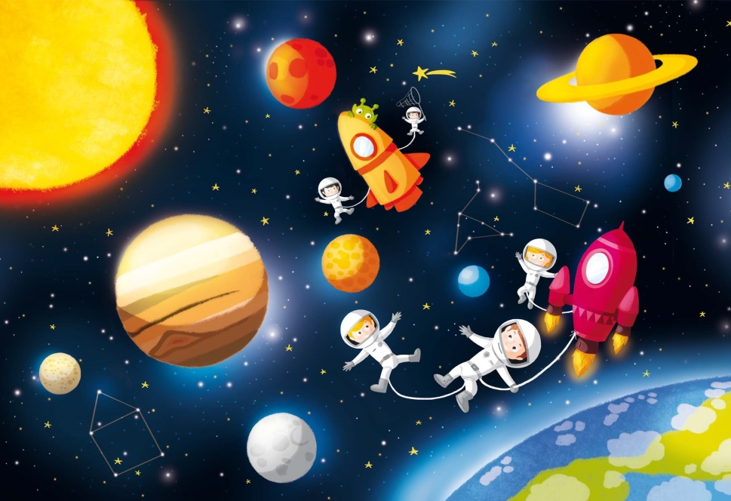

Slide 8
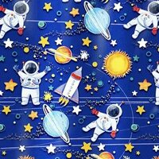

Slide 9
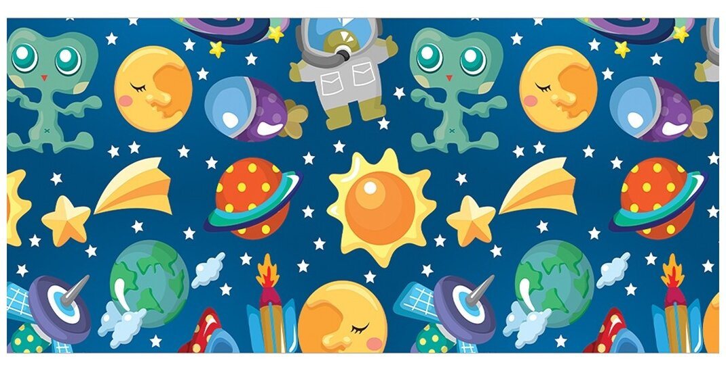

Slide 10
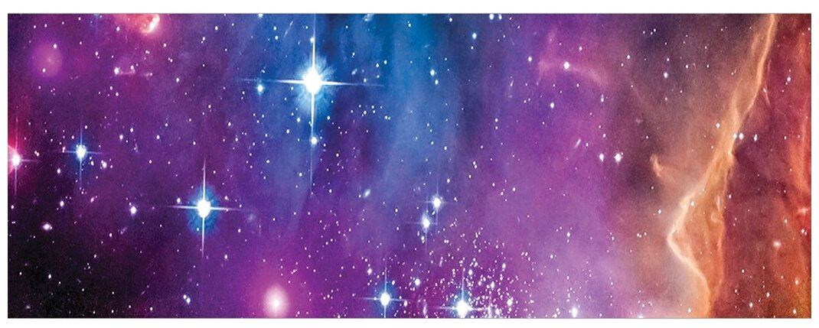

Slide 11
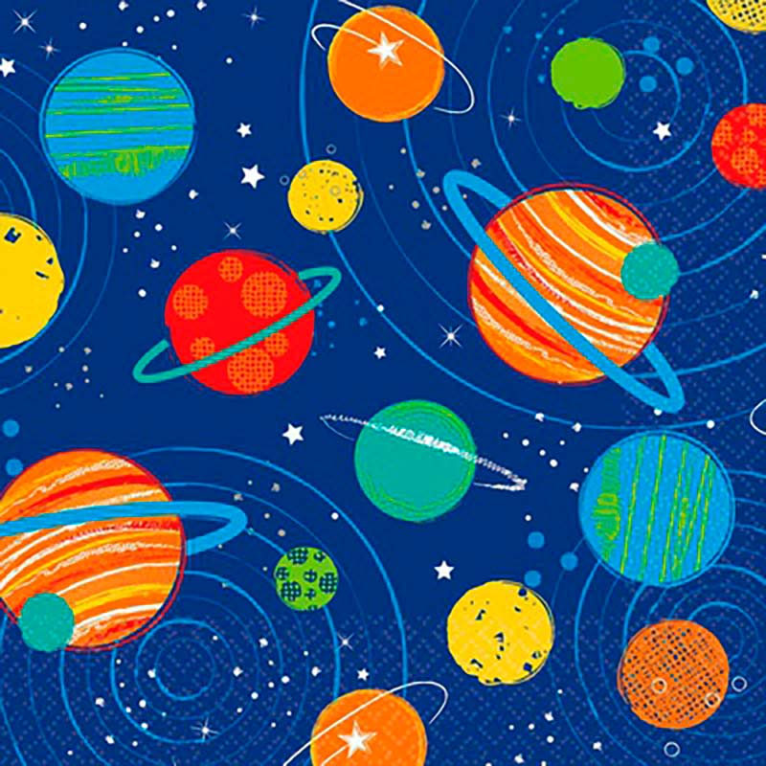

Slide 12
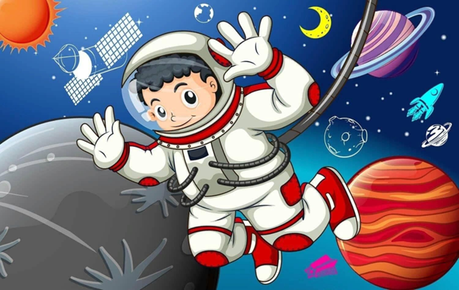

Slide 13
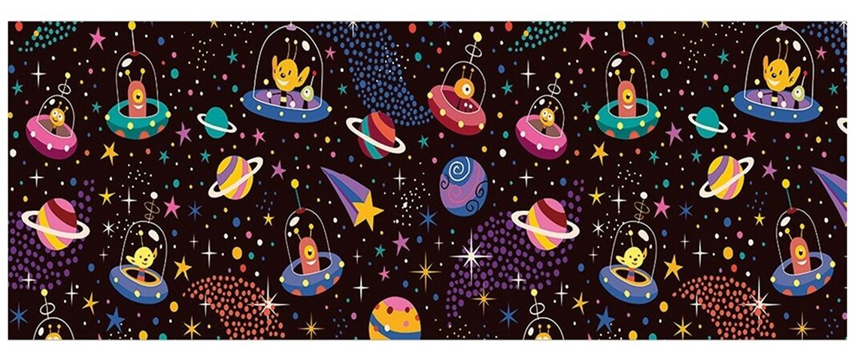

Slide 15
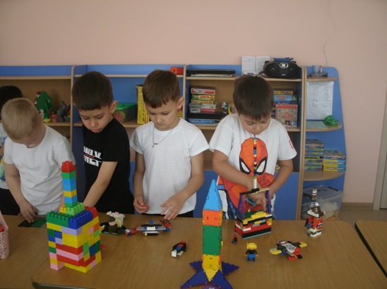
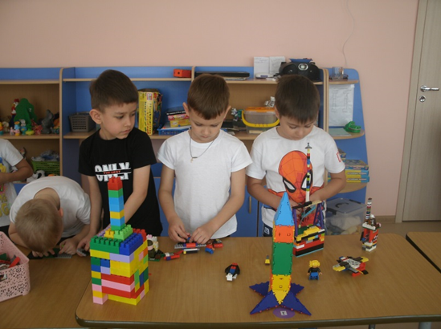

Slide 17
